Slide 1
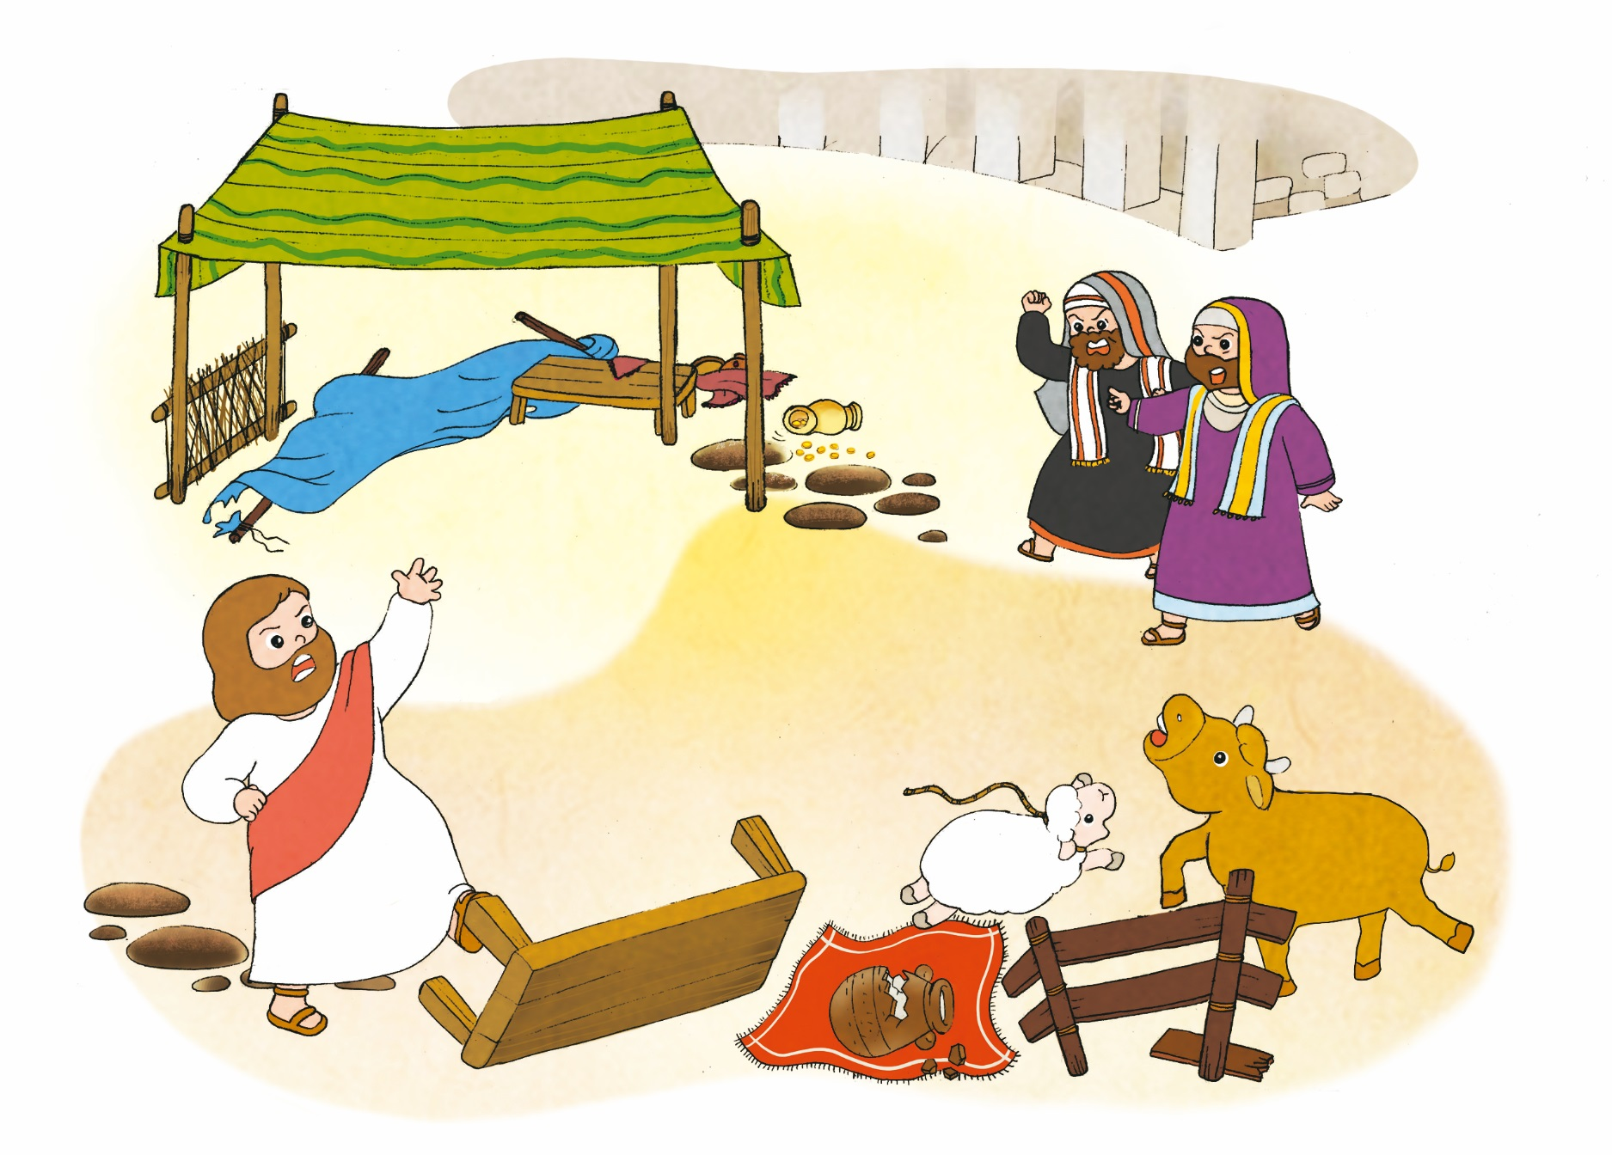
ぶどうえんの のうふの たとえ
4か
ルカ20:9-17

Slide 2
レムナントの ときに れいてきな ちからを
やしなわなければ なりません
れいてき
せいちょう
にくたいてき
せいちょう
ちしきてき
せいちょう
しゃかいてき
せいちょう

Slide 3
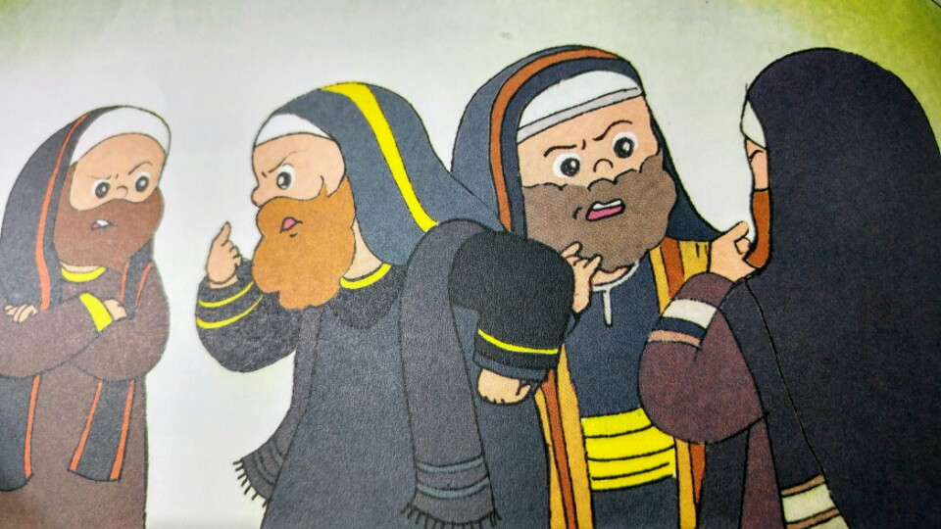
ユダヤじんの さいしちょう、りっぽうがくしゃ、ちょうろうたちが イエスさまを ひなんしました

Slide 4
`
イエスさまが しんでんで しょうばいを する
ものたちを おいだされたからです

Slide 5
イエスさまが いかりを あらわされた りゆうは
なんでしょうか
れいはいを ささげて でんどう、
せんきょうを する しんでんを おかねを もうけるために
りようした からです

Slide 6
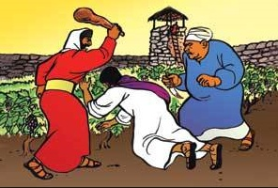
2. わるい ぶどうえんの のうふに たとえられました

Slide 7
イスラエルが ほろびた りゆうは なんでしょうか
かみさまの みことばを つたえる よげんしゃを はくがいして
イエス・キリストを じゅうじかに
つけたからです

Slide 8
いまも ふくいんを きょひする わるい じだいです

Slide 9
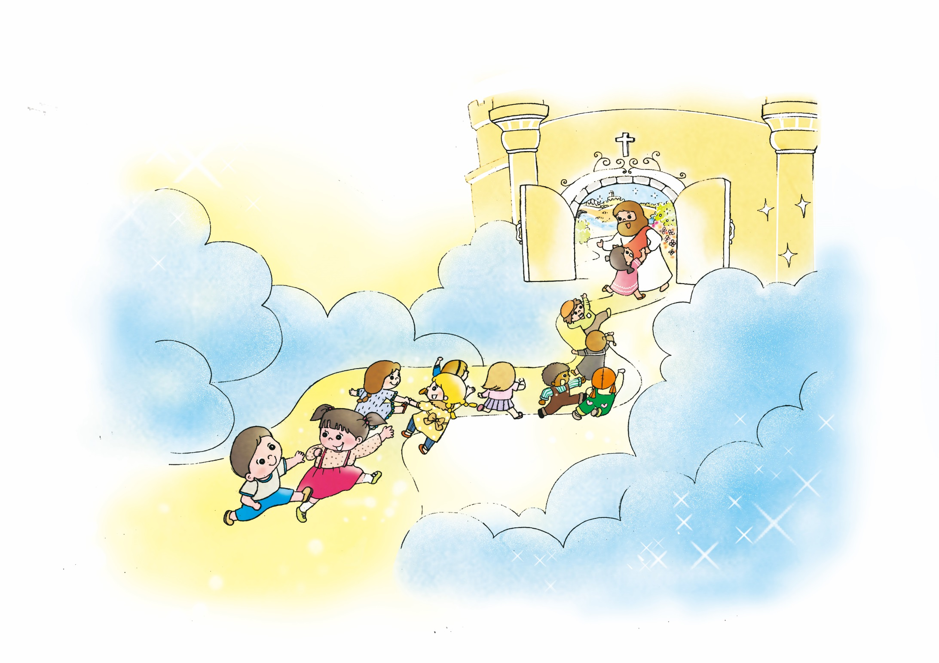
レムナントは わるい じだいを いかす
しょうりの しゅやく！
３つの じかんを もちましょう
みことばと いのり – こくいん じかん
べんきょう、タラント – ね じかん
でんどう – たいしつ じかん

